Slide 1
1
UPOWOOD

Slide 2
Nuestro Equipo
2
Manuel Jesus
Federico
Arturo
Patricia
MJDmGom
fedevale46
artuloda
pativxx

Slide 3
Indice
3
MILESTONES
Mercado
Sistema
Cierre

Slide 4
4
Hitos
04
22/12/2020
Entrega final de la presentacion y la documentacion
03
15/12/2020
Presentacion del proyecto
02
20/10/2020
Vision y Alcance del Proyecto
24/11/2020
Documento corregido y Modulo con modelos y vistas terminados
01

Slide 5
Estudio de Mercado
5
PYMES:
50 M
Cosas de los PYMES:
30 M
Madera:
5 M

Slide 6
Descripción del Sistema
6
COMPRA DE MATERIALES
ENVIOS
02
04
01
03
05
VENTAS
DEVOLUCIONES
FABRICACION

Slide 7
Obligaciones del Sistema
7
Escalabilidad
Confidencialidad
Integridad
Usabilidad
Alta Disponibilidad
Accesibilidad

Slide 8
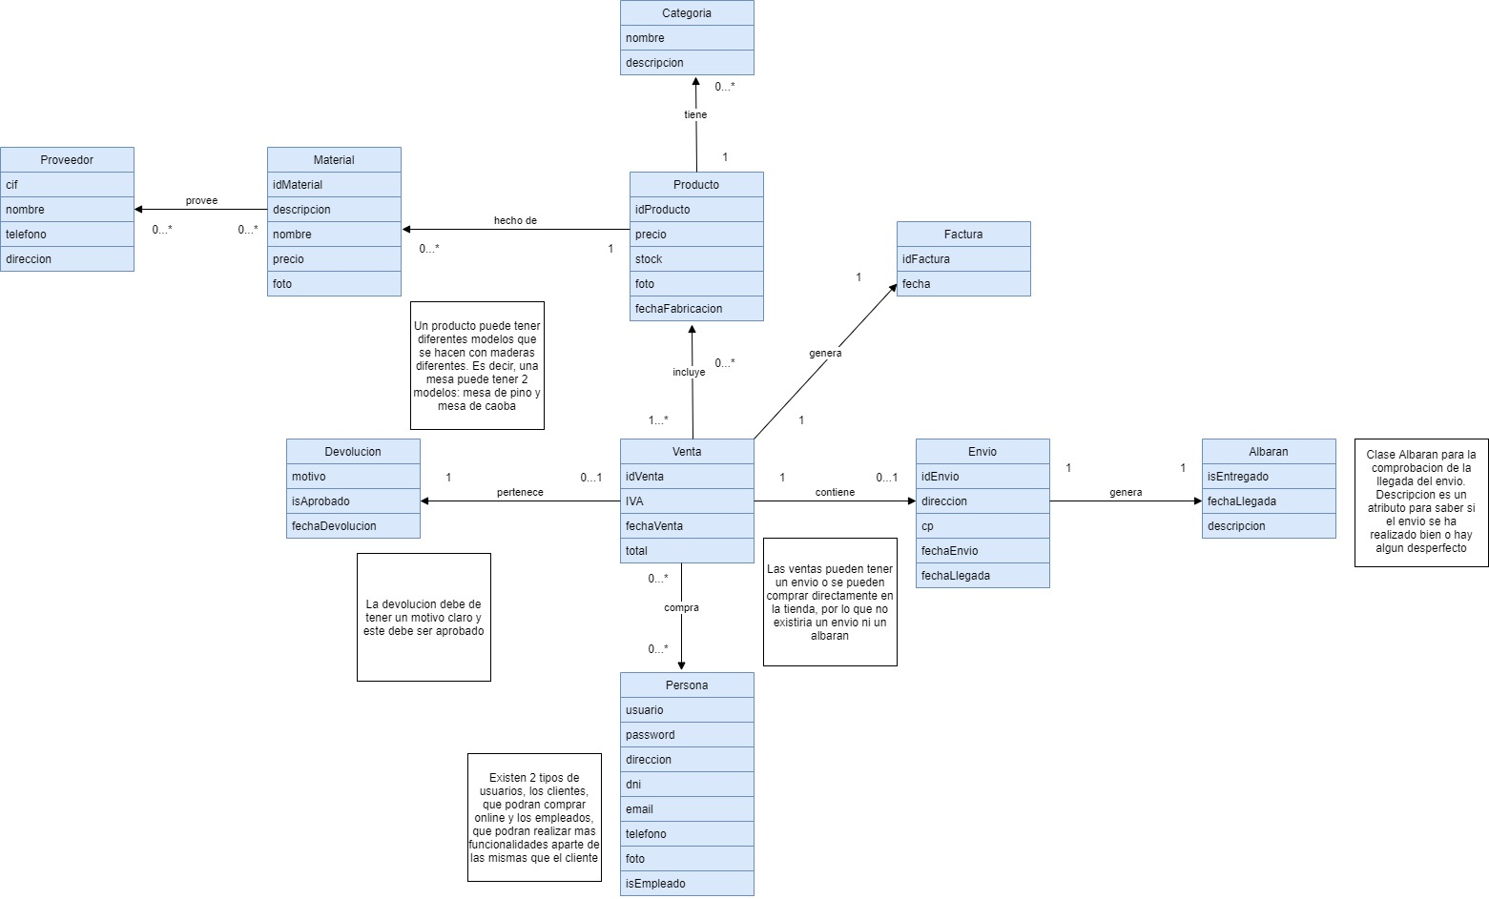
Diagrama de clases
8

Slide 9
GRACIAS
9
Trabajo realizado por el grupo 1
?
Ruegos
Preguntas
Sentimientos
Esto merece un 10 la verdad

